Slide 1
ŽELIM STABLO - PROJEKT
OŠ Eugena Kvaternika, Velika Gorica
Voditeljice: Katica Vlahinić, Marina Mužek, Dalia Kager

Slide 2
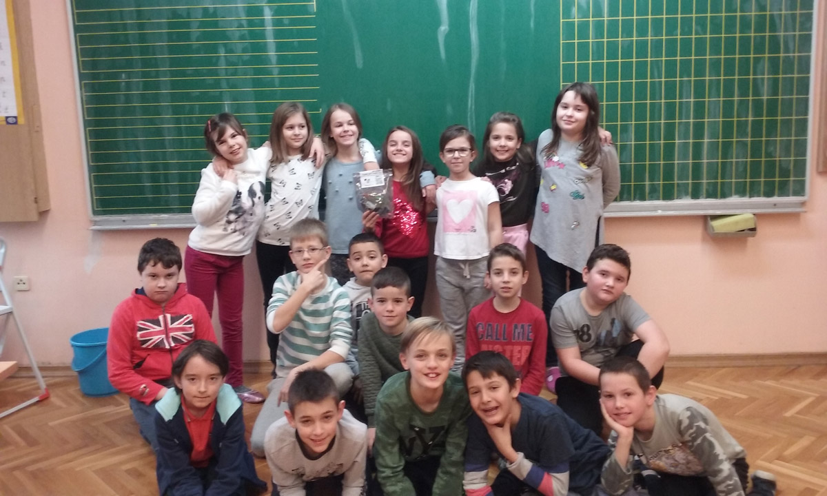
Dobili smo micro:bit set za zalijevanje!
Zavladalo je veselje pomiješano s nestrpljivošću: KAD ĆEMO GA INSTALIRATI?
Radni sastanak – Kako i gdje smjestiti naše cvijeće i micro:bit

Slide 3
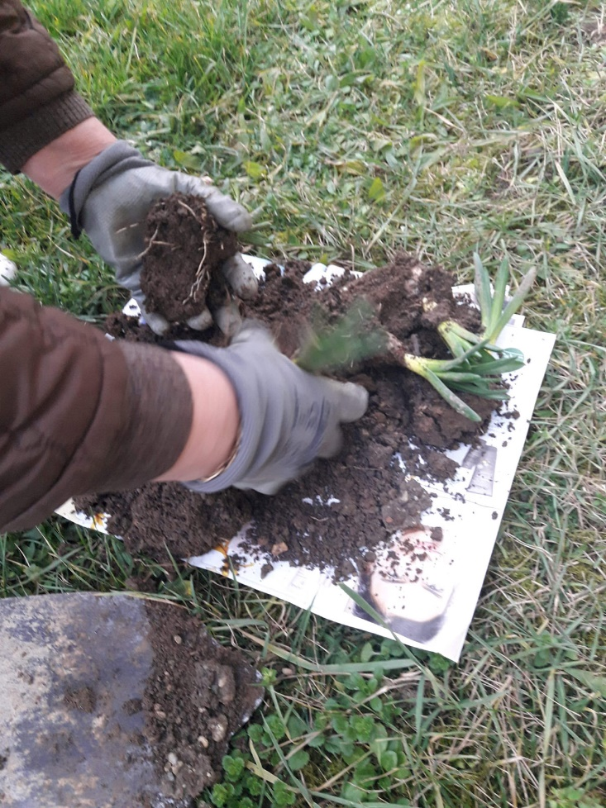
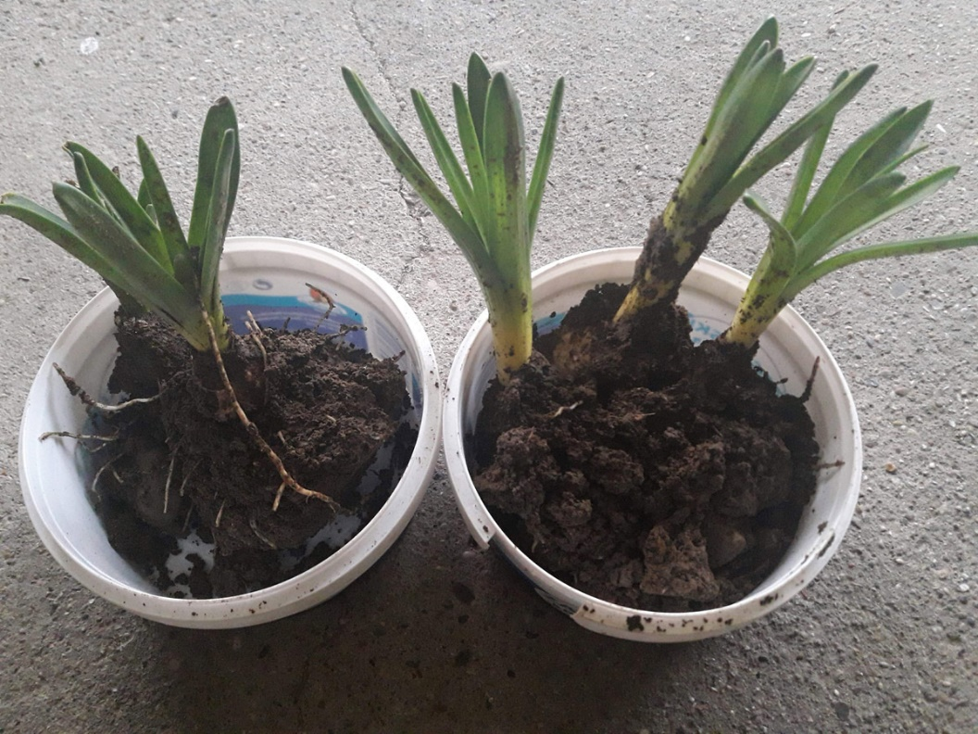
Nabavljamo biljke

Slide 4
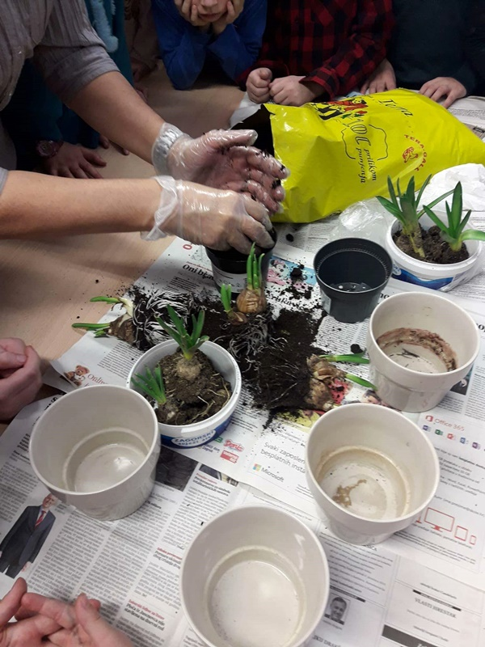
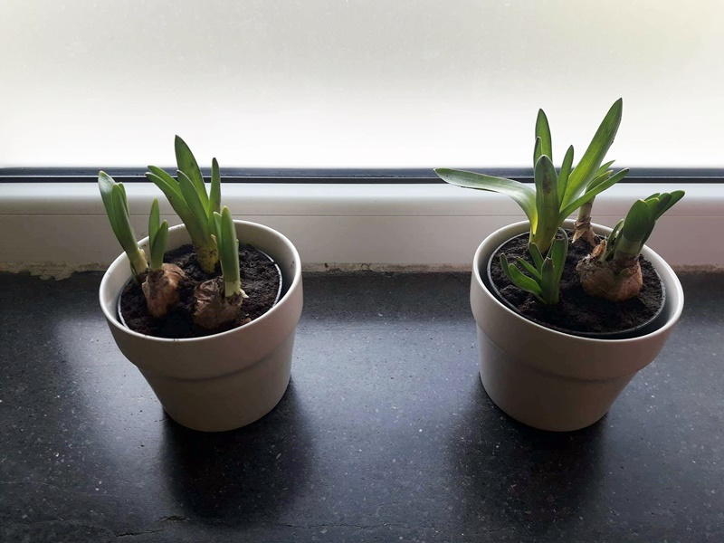
Sadnja biljaka sa 1. razredom

Slide 5
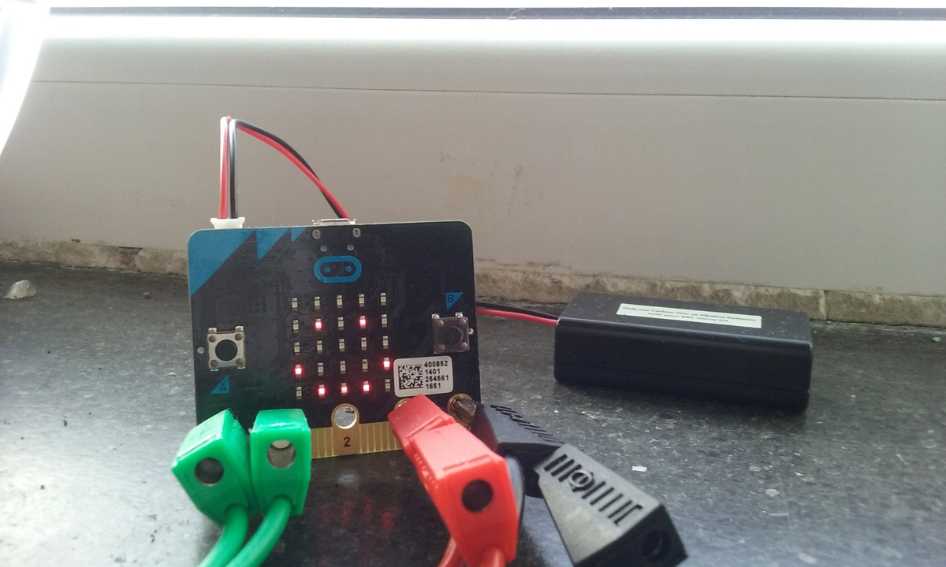
Set za zalijevanje i micro:bit

Slide 6
Set za zalijevanje i micro:bit – uvodni razgovor - video

Slide 7
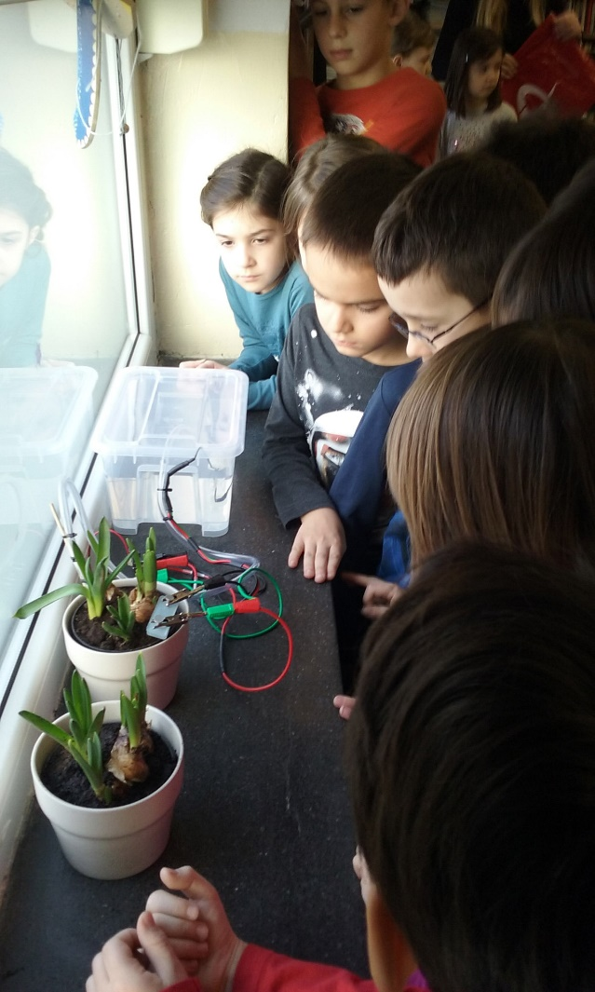
Postavljanje seta za zalijevanje i micro:bita u teglicu s biljkom

Slide 8
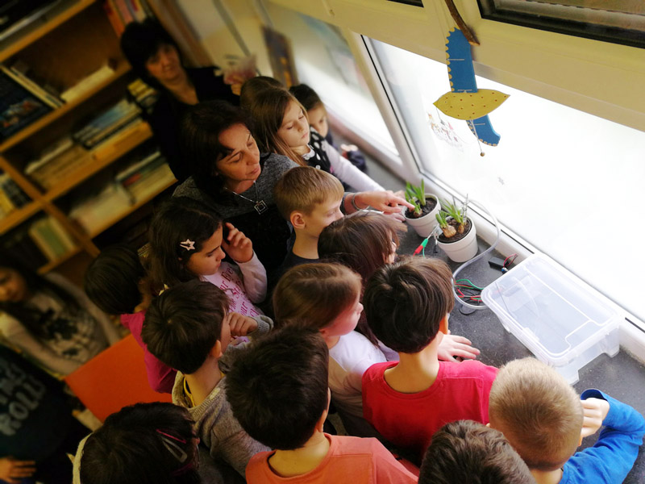
Postavljanje seta za zalijevanje i micro:bita u teglicu s biljkom

Slide 9
Praćenje rasta i razvoja biljaka i rada micro:bit seta za zalijevanje
29.01. 2018. - Prvi vikend i odmah problem - micro:bit prestao s radom , biljke imaju suhu zemlju.
Otkriven problem – potrošile se baterije - kratak rok trajanja.
Biljke koje sami zalijevamo bez teškoća prebrodile vikend.
01.02.2018. – Micro:bit radi, biljke imaju zelene i čvrste listove.
Zumbuli i narcise počeli razvijati prve pupoljke.
Potrebno im je više zalijevanja je je toplo u knjižnici gdje su smještene.

Slide 10
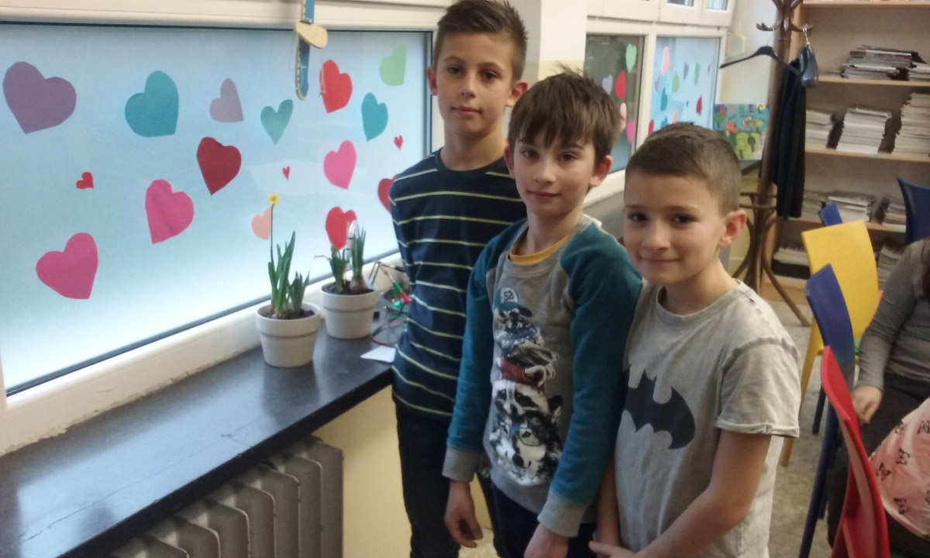
Praćenje rasta i razvoja biljaka i rada micro:bit seta za zalijevanje
08.02.2018. - sve super radi , biljke lijepo napreduju i očekujemo prve cvjetove.
Sve češće promatramo biljke i zanima nas koji cvijet će prvi otvoriti latice.
12.02. 2018.- Ponedjeljak – ajoj , opet baterije potrošene!
Narcise koje sami zalijevamo procvjetale su , zumbuli još nisu, ali će ubrzo.

Slide 11
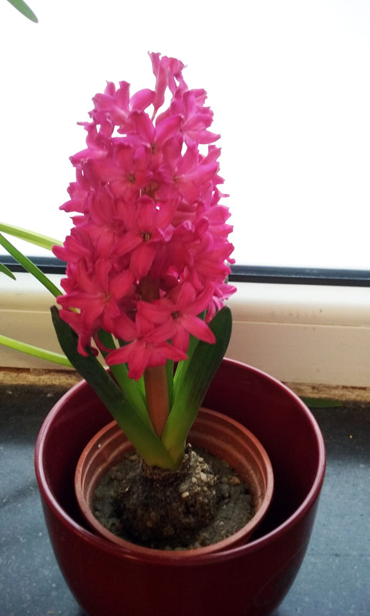
Praćenje rasta i razvoja biljaka i rada micro:bit seta za zalijevanje
19.02.2018. - biljke su se oporavile preko tjedna , moramo mijenjati baterije prije početka vikenda da ne bi žeđale i cvjetanje se zaustavilo.
Redovito zalijevamo biljke pa one lijepo napreduju . Narcise su otvorile sve svoje cvjetove.
05.03.2018. – Mijenjanje baterija prije početka vikenda funkcionira.
Nakon vikenda, dočekalo nas je ugodno iznenađenje , zumbuli su procvjetali i u punom su cvatu!

Slide 12
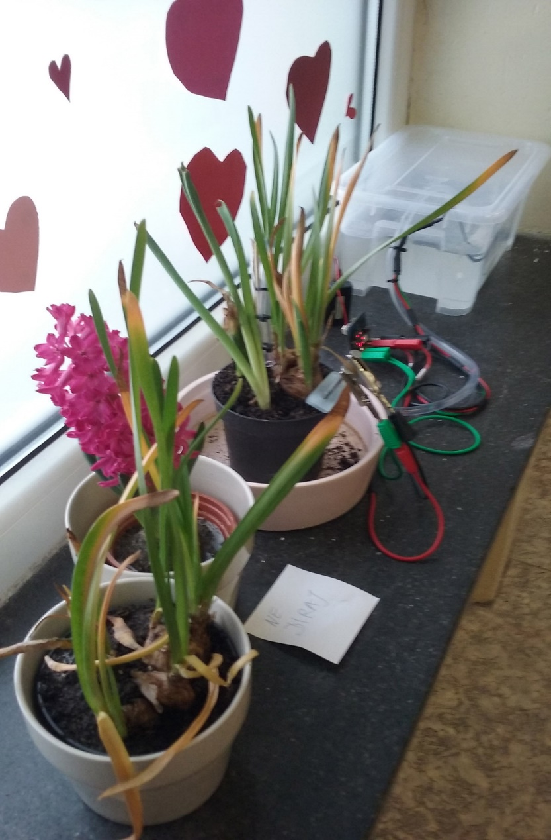
Praćenje rasta i razvoja biljaka i rada micro:bit seta za zalijevanje
19.03. 2018. – Micro:bit zatajio, na izgled sve radi, a on ne zalijeva cvijeće pa je počelo venuti.
Biljke koje sami zalijevamo nemaju problem sa žeđanjem.
21.03.2018. - Naša prof. Dalia otklonila problem i pumpica opet crpi vodu iz spremnika.
Nadamo se da će se cvijeće oporaviti i biti kao ovo iz druge tegle koju sami zalijevamo.

Slide 13
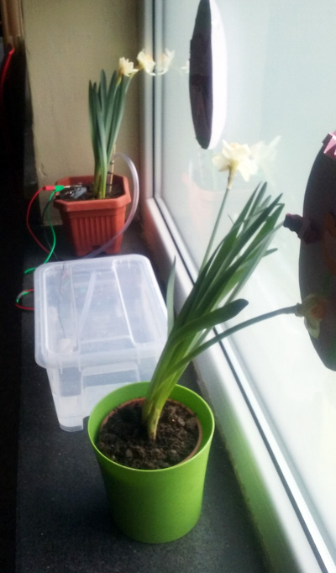
Praćenje rasta i razvoja biljaka i rada micro:bit seta za zalijevanje
23.03.2018. – Micro:bit opet dobro radi i cvjetovi su počeli puštati mlade listove.
Tehnika je čudesna, ali nama treba više znanja o micro:bitovima. Sreća da nam je prof. Dalia uvijek spremna pomoći i odraditi ono što ne znamo.
17.04.2018. – Narcise su se lijepo oporavile. Micro:bit dobro odrađuje svoje zadatke .
U drugoj tegli cvijeće cvjeta, ali zahtjeva našu pozornost i redovito zalijevanje.

Slide 14
Praćenje rasta i razvoja biljaka i rada micro:bit seta za zalijevanje
23.04.2018. – Danas završavamo sa projektom i donosimo zaključke.
Uz micro:bit uzgoj biljaka je puno lakši i praktičniji. Biljke bivaju zalivene i kad nismo bili u školi. Jedina mana mu je brzo trošenje baterija te zbog toga prestaje sa radom. Bilo bi izvrsno kada bi ga mogli direktno spojiti na el. energiju.
Biljke koje smo sami zalijevali također su lijepo napredovale sve dok nismo otišli iz škole na proljetni odmor. Tada su počele venuti jer nisu imale dovoljno vlage, a ni naše pozornosti.

Slide 15
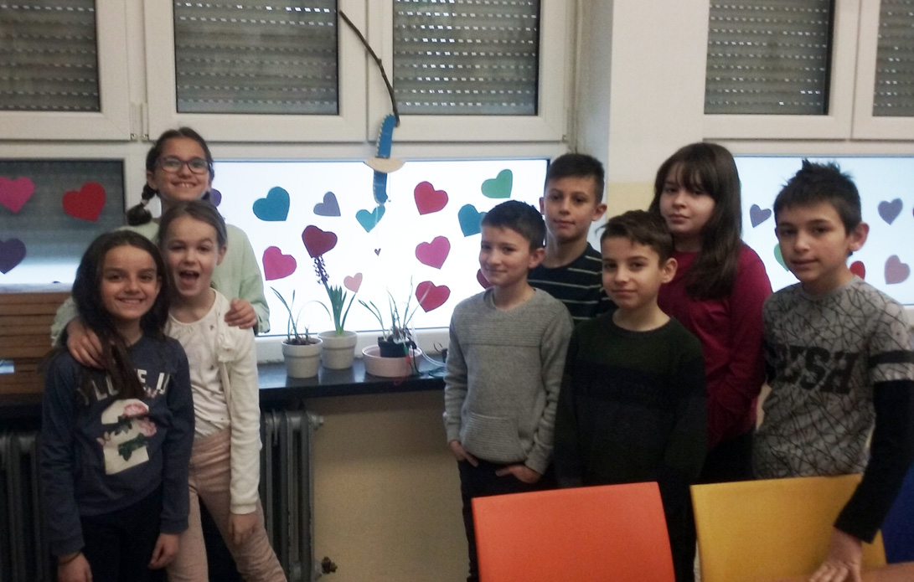
Zaključak
Shvatili smo da biljke, ako dobivaju pažnju i njegu, ljepše napreduju i daju bujnije cvjetove.
Ovaj projekt pojačao je u našem razredu brigu o zelenilu i zainteresirao nas za učenje informatike!

